Slide 1

자바와 객체지향프로그래밍
- ATM TermProjectD 3조
정다빈 이지원 이신혁
2016124196 2016125061 2020125047

Slide 2

목차
001
깃허브
002
MVC 패턴
003
구현 특이사항
004
프로그램 실행

Slide 3

Part 1
깃허브

Slide 4



Github
깃허브 작업
작업 과정 중 데이터
보존 용이
디버깅 용이
협업 용이
https://github.com/70825/JAVA_OOP_TermProject_ATM

Slide 5

Part 2
MVC 패턴

Slide 6
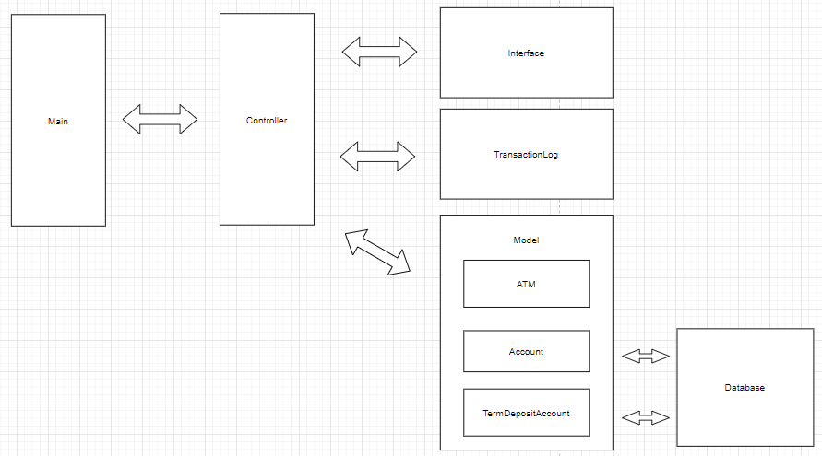

MVC Model
Class Diagram

Slide 7
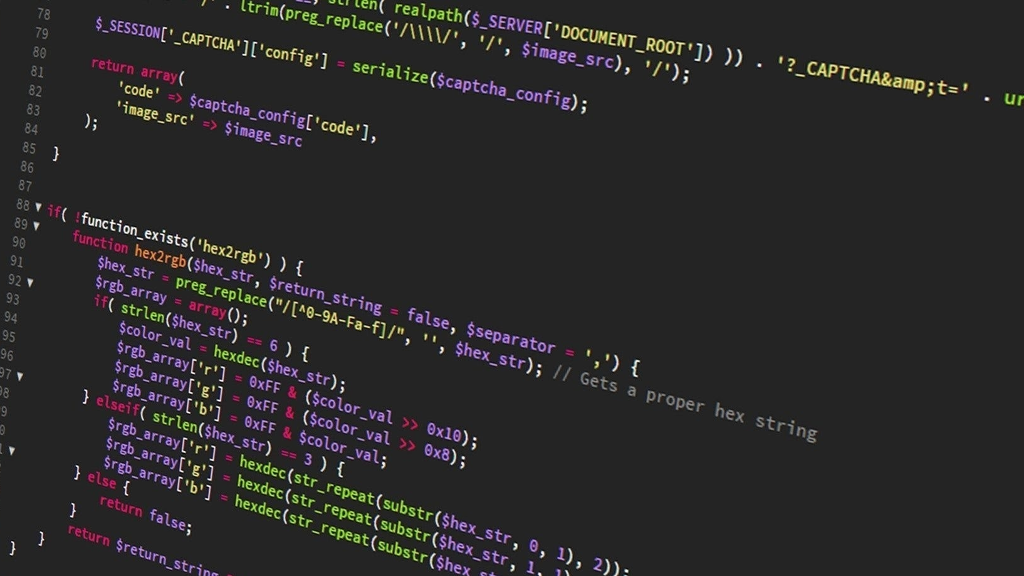
Part 3
구현 특이사항

Slide 8



special note
정기예금 계좌
정기 예금 계좌는 출금과 송금을 이용할 수 없음

Slide 9






special note
입금 & 출금
1000원권, 5000원권, 10000원권, 50000원 입금 가능
10000원권과 50000원권 출금 가능

Slide 10


special note
잔고조회- 데이터
고객이름
ex) 이신혁
계좌번호
ex)000000-000000
통장종류
입출금 통장
잔액
ex) 100000원
고객이름
ex) 이지원
계좌번호
ex) 123456-123456
+
예금 만기 날짜
ex) 2022년7월9일
통장종류
정기예금 통장
잔액
ex) 8156000

Slide 11
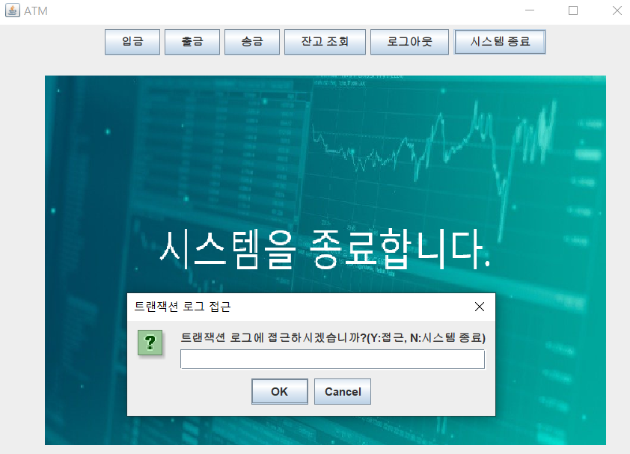

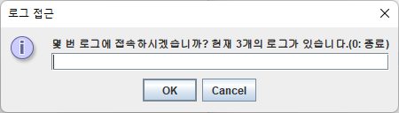
special note
시스템 종료 및 로그 접근
로그 기록 접근 여부 확인
N
Y
로그 기록 접근
시스템 종료

Slide 12
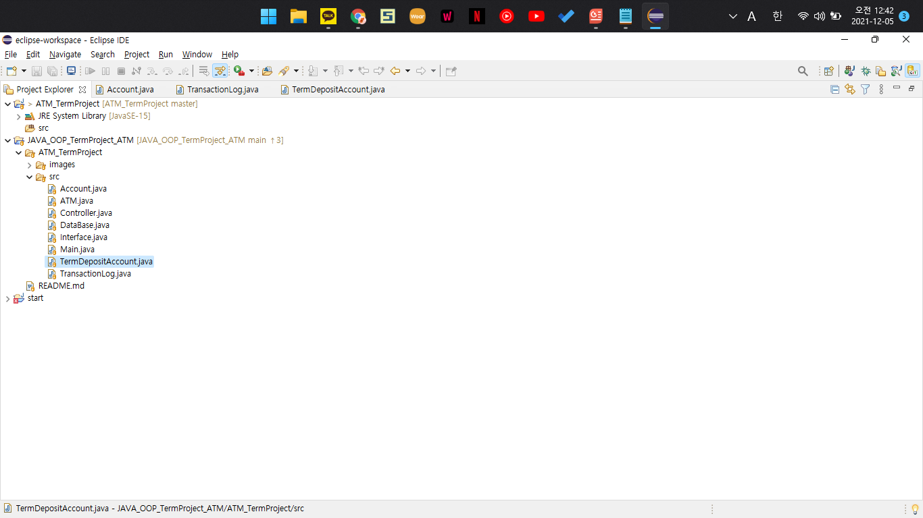
Part 4
프로그램 실행

Slide 13
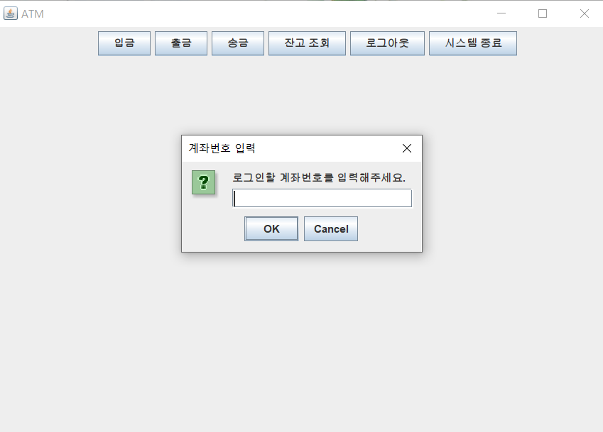
Run Program
초기 화면

Slide 14
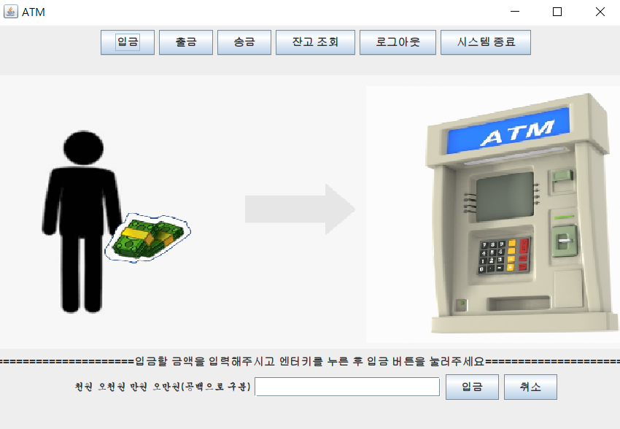
Run Program
입금 화면

Slide 15
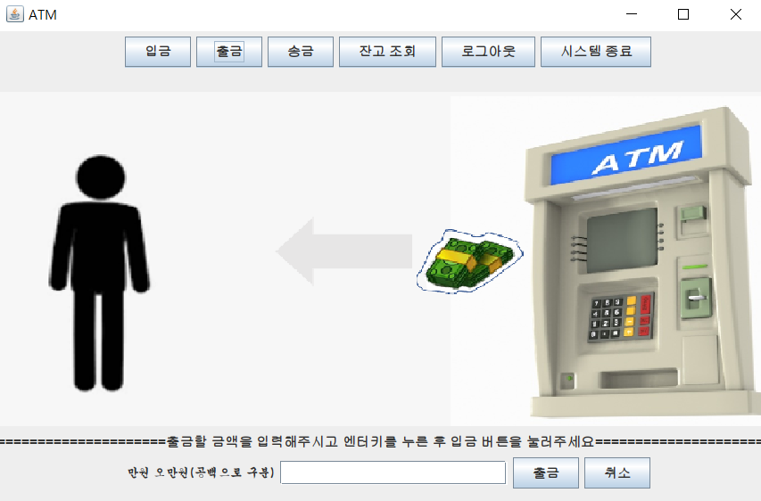
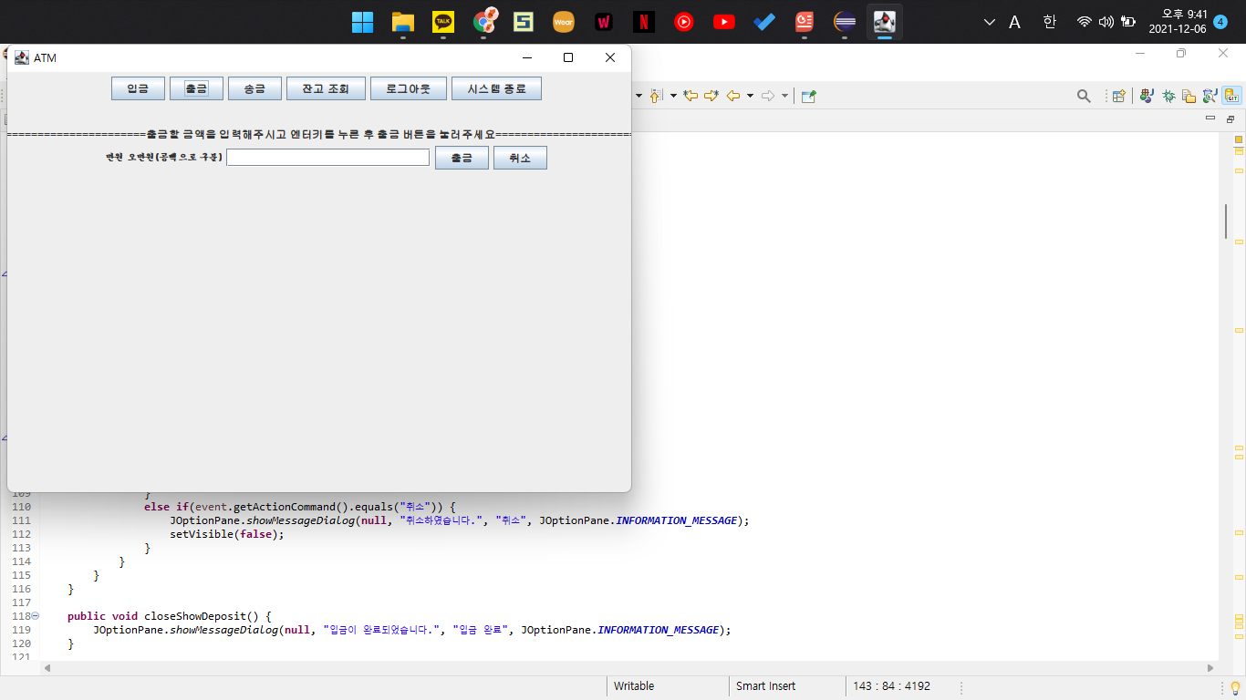
Run Program
출금 화면

Slide 16
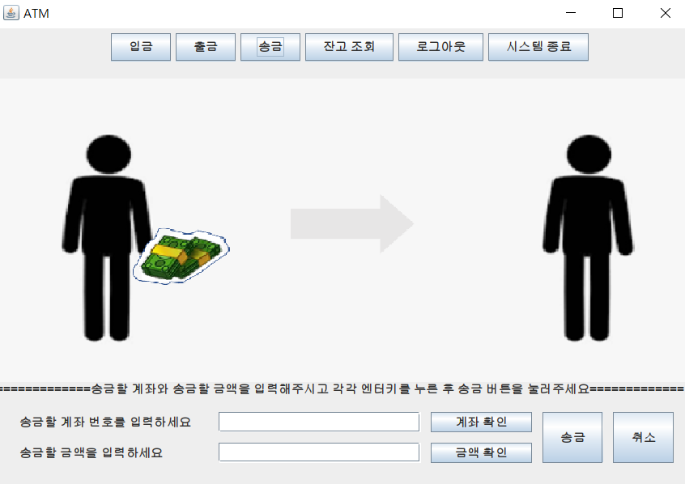
Run Program
송금 화면

Slide 17
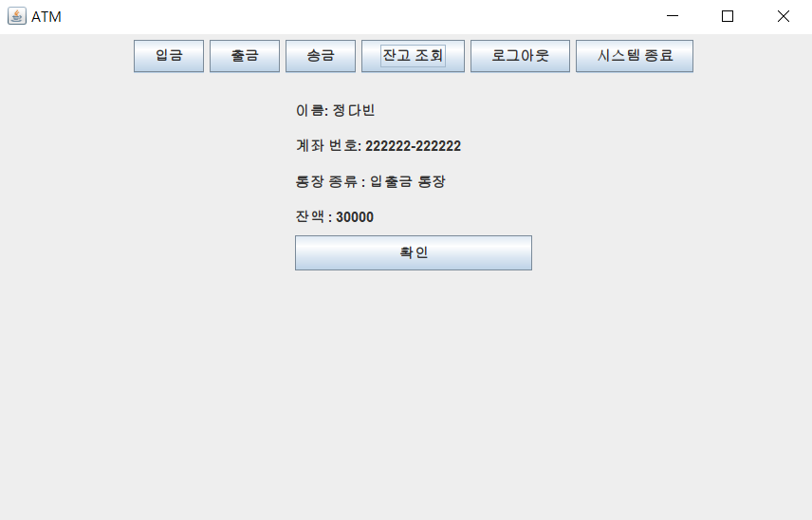
Run Program
잔고조회 화면

Slide 18
Run Program
시스템 종료 화면

Slide 19
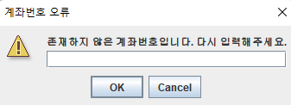
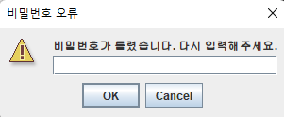

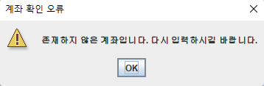
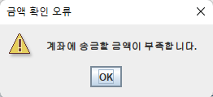
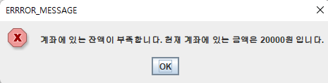
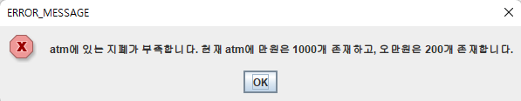
Run Program
에러 메시지

Slide 20

Thank You
감사합니다

